Slide 1

「지능화 파일럿 프로젝트」프로젝트 설계
채혈 튜브 자동 분류를 위한 딥러닝 기반 프로그램 설계
2021. 09. 16
2020254005
김 성 웅

Slide 2
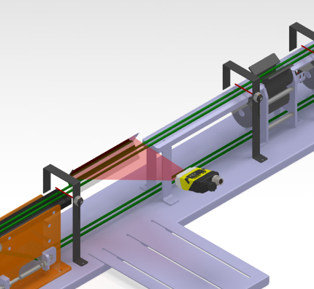
이번주 진행 사항
세부일정
진행사항 1) 기존 시스템 적용을 위한 요구사항 확인
기존 장비 시간당 3500개의 채혈 튜브를 분리.
이를 위해 튜브를 이송시키는 레일이 기존 300mm/s로 설정되어 있음.
인식모듈 부분 총 길이가 300mm 이므로 1초 이내 결과값을 리턴 받아야 함.
300mm

Slide 3
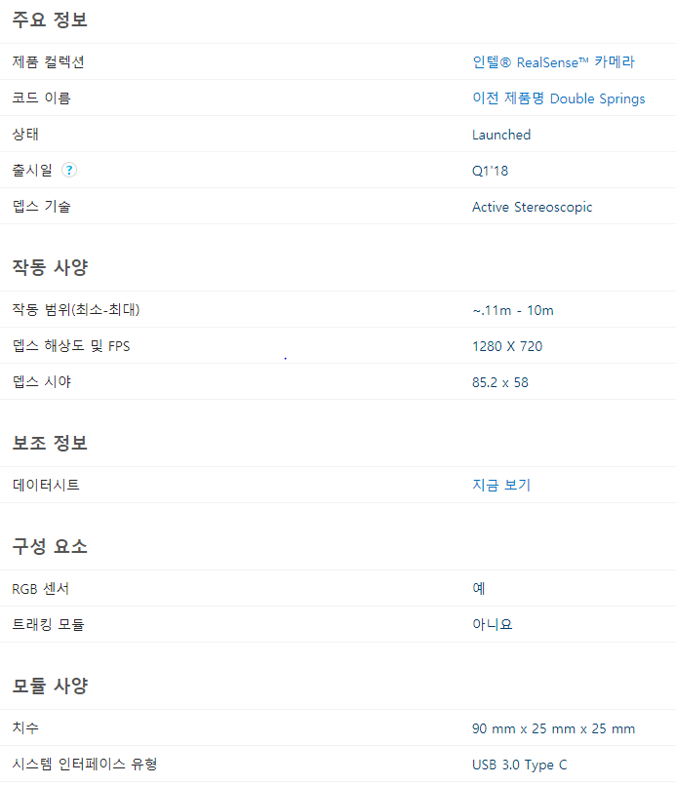
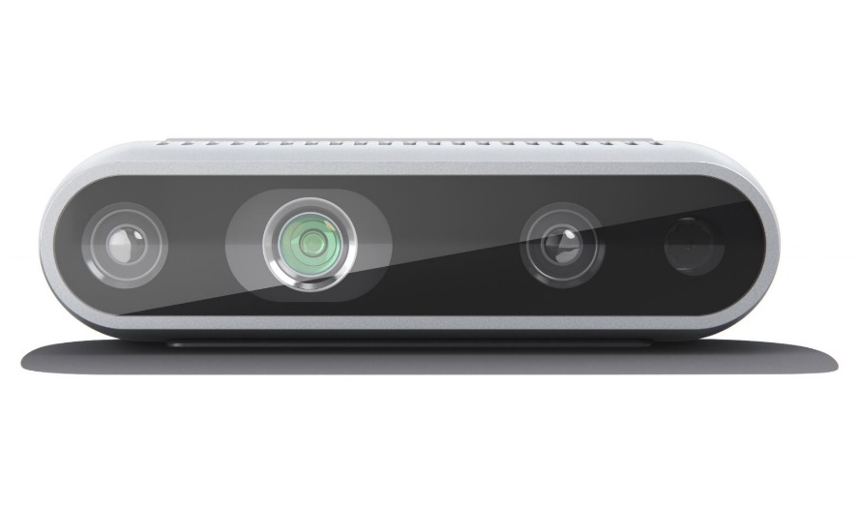
이번주 진행 사항
세부일정
진행사항 2) 카메라 선정 및 참고자료 조사
인텔 리얼센스 D435

Slide 4

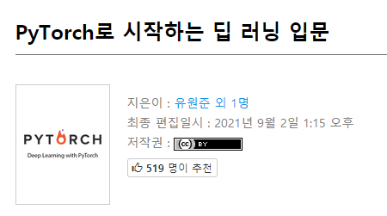
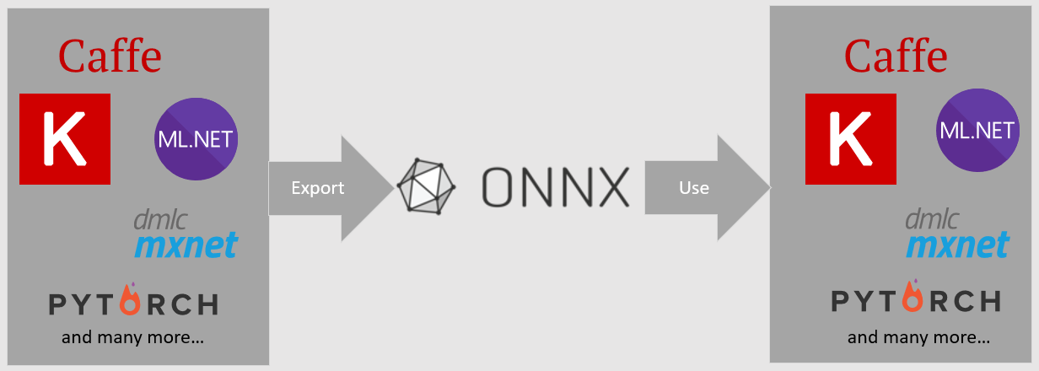
이번주 진행 사항
세부일정
진행사항 2) 카메라 선정 및 참고자료 조사

Slide 5
다음주 진행 예정 사항
세부일정
예정 사항 1) 데이터 수집을 위한 테스트 프로그램 개발
- 대량의 이미지 데이터를 자동으로 수집하기 위해 카메라 트리거 혹은 자체 센서 이용하여 자동 캡처 프로그램 개발
- 최소 종류별 500장 이상
예정 사항 2) 딥러닝 모델 선정을 위한 다양한 문헌 및 웹사이트 조사
- 사전조사를 통하여 최적의 딥러닝 모델 선정 및 환경 구성 수행

Slide 6
문제점 및 애로 사항
세부일정
문제점 및 애로 사항 1) 데이터 수집 프로그램 디버깅 및 수집 지연
- 장기 타 지역 출장으로 인한 데이터 수집 프로그램 디버깅 및 데이터 수집을 위한 테스트 시간 지연
-> 데이터 수집 프로그램 1차적으로 프로그램 작성
문제점 및 애로 사항 2) 사전지식 부족으로 인한 프로그램 설계 미 확립
- 사전 참고 문헌 및 eBook 숙지 후 딥 러닝 모델 설계 필요
-> 다양한 딥러닝 모델 별 장단점 확인 필요

Slide 7
프로젝트 추진 일정
세부일정
세부 추진일정 | 주차 |  |  |  |  |  |  |  |  |  |  |  |  |  |  | 비고
 | 1 | 2 | 3 | 4 | 5 | 6 | 7 | 8 | 9 | 10 | 11 | 12 | 13 | 14 | 15
프로젝트 계획 수립
사전 자료 조사
시스템 설계 및 구성
테스트 데이터 수집 및 분류
딥러닝 모델 설계
모델 적용 프로그램 개발
적용 및 테스트
문제점 보완

Slide 8
감사합니다

